Slide 1
Город Санкт -Петербург
Подготовила ученица 2В класса МБОУ СОШ №2 Нурудинова Эвелина

Slide 2
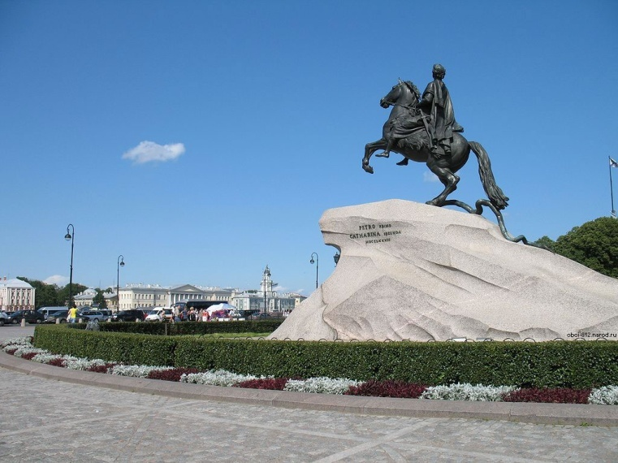
О каком городе эти строки стихотворения?
От царя Петра творенье
Город слава ,город сад
Караблей заморских флаги,
Вдоль Невы дворцов народ.
(В. Степанов) Санкт – Петербург.
Медный всадник. Памятник
Петру - 1

Slide 3
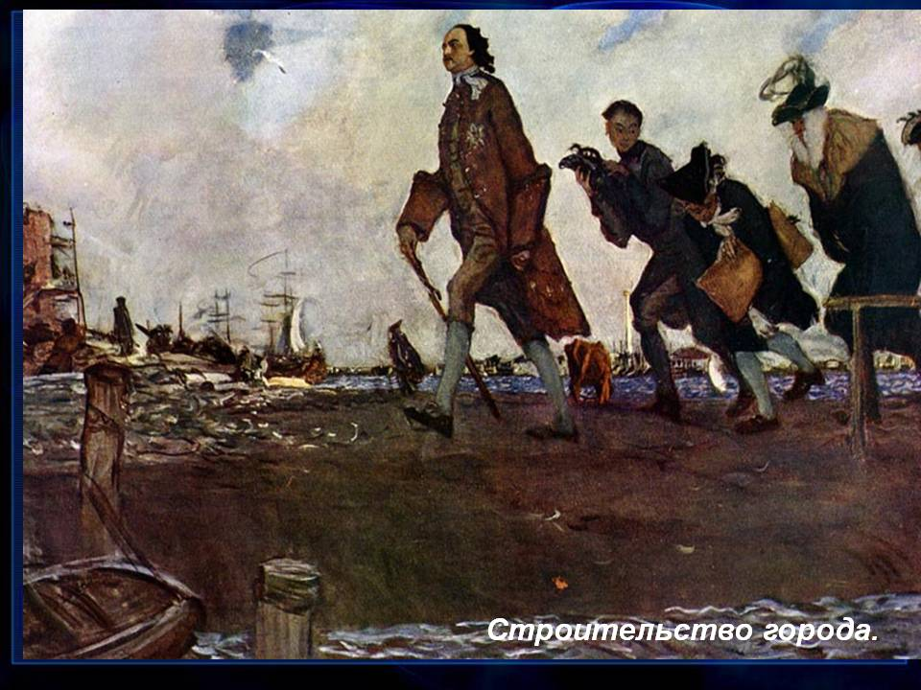
Как основали Санкт - Петербург
Москва не всегда был главным городом. По указу царя Петра -1, 27 мая 1703 году был основан город Санкт - Петербург. Вскоре горд стал столицей России и оставался ей больше двухсот лет.

Slide 4
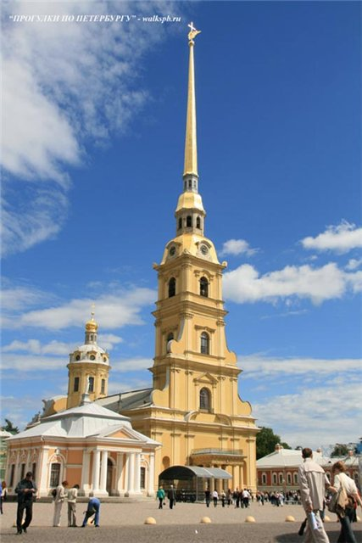
Почему новому городу дали название Санкт – Петербург ?
Царь Петр дал такое имя Крепости в честь своего небесного покровителя апостола Петра – Хранителя ключей от рая. Раньше во времена Петра все пользовались немецким языком. Поэтому имя город получил на немецкий лад. По-русски имя города звучит как город (крепость) святого Петра. Петропавловский
собор.

Slide 5
А знаешь ли ты ,что Санкт – Петербург несколько раз менял своё имя?
1703г. – Санкт – Петербург
1914г. –Петроград
1924г. –Ленинград
1991г. – возвращение исторического имени Санкт – Петербург.

Slide 6
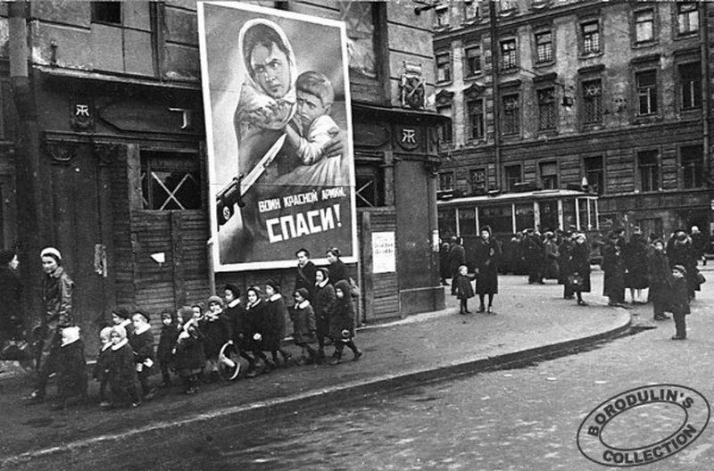
Ленинград в годы Великой Отечественной Войны
22 июня 1941 года началась Великая Отечественная война советского народа против немецко-фашистских захватчиков. На Ленинград шла группа армий «Север».
В августе тяжелые бои шли уже на подступах к городу, немецкие войска перерезали железные дороги, связывавшие Ленинград со страной.

Slide 7
8 сентября 1941 года началась блокада Ленинграда, которая длилась 900 дней. В блокированном городе оказалось более 2,5 миллионов жителей, в том числе 400 тысяч детей. Запасов продовольствия и топлива было очень мало. Начавшийся голод, бомбежки, проблемы с отоплением и транспорта, привёл к сотням тысяч смертей среди жителей.

Slide 8
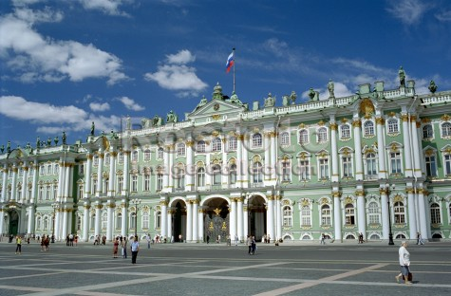
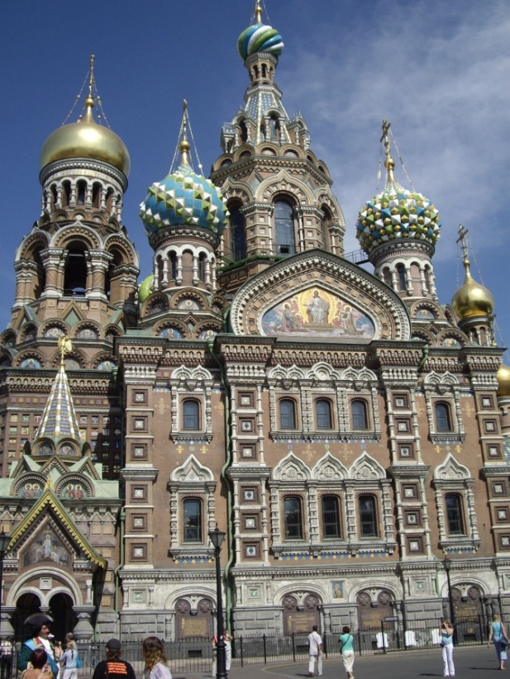
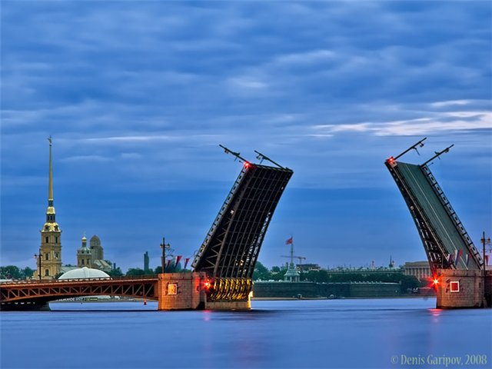
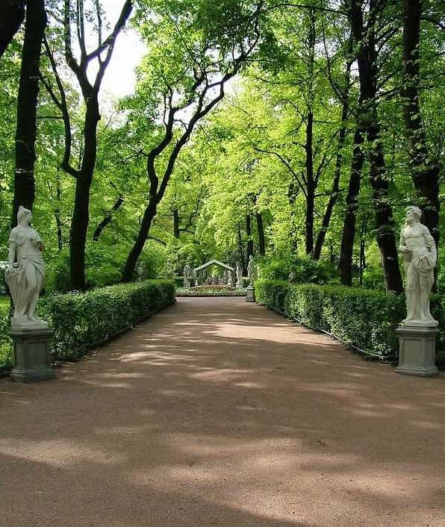
Великолепный САНКТ-Петербург.
Очень много знаменитых мест в городе. С некоторыми из них я Вас ознакомлю.
1.Зимний дворец. 2. Мост.3. Летнийсад. 4.Храм Спас на Крови
(Храм Воскресения Христова)

Slide 9
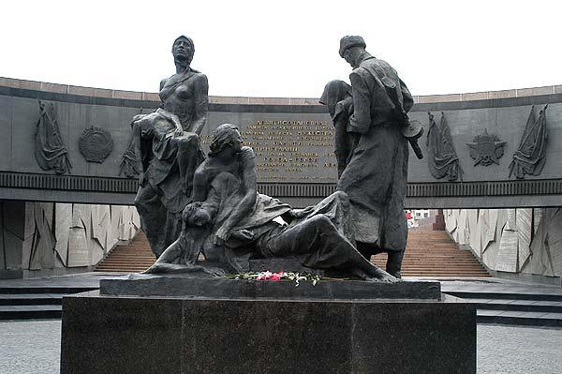
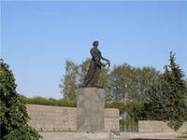
Спасибо за внимание!
За героизм и мужество, проявленные жителями во время блокады Ленинград получил звание Города-героя и был награждён и медалью «Золотая Звезда» О тех героических днях напоминают нам памятники и мемориалы.
Мемориал защитникам Ленинграда. Пискаревское кладбище.

